Slide 1
I. PREPOZNAVANJE NASILJA I SOCIJALNE ISKLJUCENOSTI U SPORTU I NJIHOVA PSIHOSOCIJALNA OBILJEZJA TEA GUTOVIĆ, ZORAN GRGANTOV, DORIS MATOŠIĆ
doc. dr. sc. Boris Milavic
prof. dr. sc. Zoran Grgantov
dr. sc. Goran Kuvacic, PhD
dr. sc. Doris Matosic, PhD
Tea Gutovic, mag. soc.
The European Commission support for the production of this publication does not constitute an endorsement of the contents which reflects the views only of the authors, and the Commission cannot be held responsi­ble for any use which may be made of the information contained therein.

Slide 2
Kontakt
KOORDINATOR PROJEKTA
LITHUANIAN SPORTS UNIVERSITY
izv. prof. dr. sc. Rasa Kreivyte
rasa.kreivyte@lsu.lt
Pridruži nam se:
Web – www.sportsave.eu
Moodle - http://moodle.sportsave.eu/
The European Commission support for the production of this publication does not constitute an endorsement of the contents which reflects the views only of the authors, and the Commission cannot be held responsi­ble for any use which may be made of the information contained therein.

Slide 3
UVOD
Ovaj modul je kreiran kao uvod u ponašanja nasilja i socijalne isključenosti u sportskom okružju.
Modul uključuje učenje i razumijevanje nasilja i socijalne isključenosti te njihovih psihosocijalnih obilježja.
Glavni cilj ovog modula je naučiti trenere iz lokalnih sportova kako prepoznati ponašanja nasilja i socijalne isključenosti kod svojih sportaša, te kako koristiti strategije (npr., poboljšati komunikaciju i emocionalne reakcije) za promicanje prosocijalnih ponašanja i smanjenje ponašanja nasilja i isključenosti u sportu.

Slide 4
1. Opasne situacije i smanjivanje predrasuda

Slide 5
1. Opasne situacije i smanjivanje predrasuda
Sadržaj
1.1. Definiranje opasnih situacija i opasne okoline koja rezultira pojavom društveno neprihvatljivog ponašanja
1.2. Definiranje predrasude kao najčešćeg preduvjeta za razvoj nasilnih i isključivih ponašanja
The European Commission support for the production of this publication does not constitute an endorsement of the contents which reflects the views only of the authors, and the Commission cannot be held responsi­ble for any use which may be made of the information contained therein.

Slide 6
1.1. Definiranje opasnih situacija i opasne okoline koja rezultira pojavom društveno neprihvatljivog ponašanja
Kako prepoznati (potencijalno) opasnu situaciju?
nasilna ponašanja (nasilje i socijalna isključenosti) mogu se pojaviti u različitim društvenim kontekstima i u različitim situacijama
do sada su istraživanja o tim ponašanjima bila uglavnom deskriptivna - fokus na pojedince bez uzimanja u obzir društvenog konteksta (Rivara, Le Menestrel, 2016)
pojedinci su uronjeni u situacije koje su uronjene u šire društvene kontekste
ta su ponašanja ozbiljan problem kod djece školske dobi i adolescenata
The European Commission support for the production of this publication does not constitute an endorsement of the contents which reflects the views only of the authors, and the Commission cannot be held responsi­ble for any use which may be made of the information contained therein.

Slide 7
1.1. Definiranje opasnih situacija i opasne okoline koja rezultira pojavom društveno neprihvatljivog ponašanja
Kako prepoznati opasnu situaciju?
situacija se odnosi na „određenu konkretnu fizičku i društvenu okolinu u koju je osoba uronjena u bilo kojem trenutku" (Rivara, Le Menestrel, 2016, str.69)
kontekst je „okruženje za situacije (i pojedince u situacijama). Kontekst je općeniti i kontinuirani višeslojni i isprepleteni skup materijalnih realnosti, društvenih struktura, obrazaca društvenih odnosa i zajedničkih sustava vjerovanja koji okružuju svaku situaciju” (Rivara, Le Menestrel, 2016, str. 69)
interakcija „osoba u situaciji unutar konteksta” primijenjena je na osobnost i društvene značajke, ali se također primjenjuje na nasilje
The European Commission support for the production of this publication does not constitute an endorsement of the contents which reflects the views only of the authors, and the Commission cannot be held responsi­ble for any use which may be made of the information contained therein.

Slide 8
1.1. Definiranje opasnih situacija i opasne okoline koja rezultira pojavom društveno neprihvatljivog ponašanja
Kako prepoznati opasnu situaciju?
opasne situacije su one koje oblikuju specifičan kontekst, faktor ili interakciju koje mogu rezultirati nasilnim / isključivim ponašanjima (Rivara, Le Menestrel, 2016)
trener / učitelj bi trebao biti svjestan potencijalnih prijetnji i pokušati ih smanjiti čak i prije nego što eskaliraju
to se može postići pravilnom komunikacijom s djecom, pripremajući ih za potencijalne promjene koje mogu na njih utjecati i obrazujući ih o poštovanju, toleranciji i grupnoj koheziji (zajedništvu)
The European Commission support for the production of this publication does not constitute an endorsement of the contents which reflects the views only of the authors, and the Commission cannot be held responsi­ble for any use which may be made of the information contained therein.

Slide 9
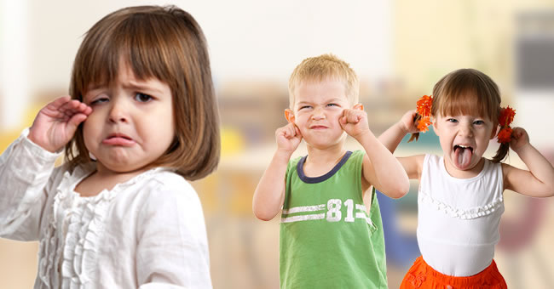
1.1. Definiranje opasnih situacija i opasne okoline koja rezultira pojavom društveno neprihvatljivog ponašanja
Kako prepoznati opasnu situaciju?
primjeri potencijalno opasne situacije:
novo dijete u grupi (u razredu ili sportskom timu)
važno sportsko natjecanje u bliskoj budućnosti - utjecaj pritiska za postizanje uspjeha
dijete se ističe na specifičan način (religija, etnička pripadnost, financijski standard)
problemi kod kuće (djeca često mijenjaju svoje ponašanje kada prolaze kroz promjenu koju ne mogu kontrolirati)
The European Commission support for the production of this publication does not constitute an endorsement of the contents which reflects the views only of the authors, and the Commission cannot be held responsi­ble for any use which may be made of the information contained therein.

Slide 10
1.1. Definiranje opasnih situacija i opasne okoline koja rezultira pojavom društveno neprihvatljivog ponašanja
Što su moderatorske varijable?
moderator se definira kao „kvalitativna (npr. spol, rasa, klasa) ili kvantitativna (npr. ocjena) varijabla koja utječe na smjer i/ili snagu odnosa između nezavisne (prediktorne) varijable i zavisne (kriterijske) varijable” (Rivara, Le Menestrel, 2016, str.70)
odnosno, to su vanjski čimbenici koji mogu povećati ili umanjiti potencijal za razvoj nasilnog / isključivog ponašanja
na primjer, spol kao moderator:
„adolescentice razvijaju depresivne simptome nakon interpersonalnih stresora; a adolescenti ne”
The European Commission support for the production of this publication does not constitute an endorsement of the contents which reflects the views only of the authors, and the Commission cannot be held responsi­ble for any use which may be made of the information contained therein.

Slide 11
1.2. Definiranje predrasude kao najčešćeg preduvjeta za razvoj nasilnih i isključivih ponašanja
Definiranje predrasuda
Predrasude su neopravdani ili netočni stavovi (obično negativni) prema pojedincu koji se temelje isključivo na određenim karakteristikama tog pojedinca.
predrasude i stereotipi obično prethode nasilnom / isključivom ponašanju
razvijanje tolerancije i uzajamnog poštovanja trebalo bi predstavljati uspješan „lijek”
The European Commission support for the production of this publication does not constitute an endorsement of the contents which reflects the views only of the authors, and the Commission cannot be held responsi­ble for any use which may be made of the information contained therein.

Slide 12
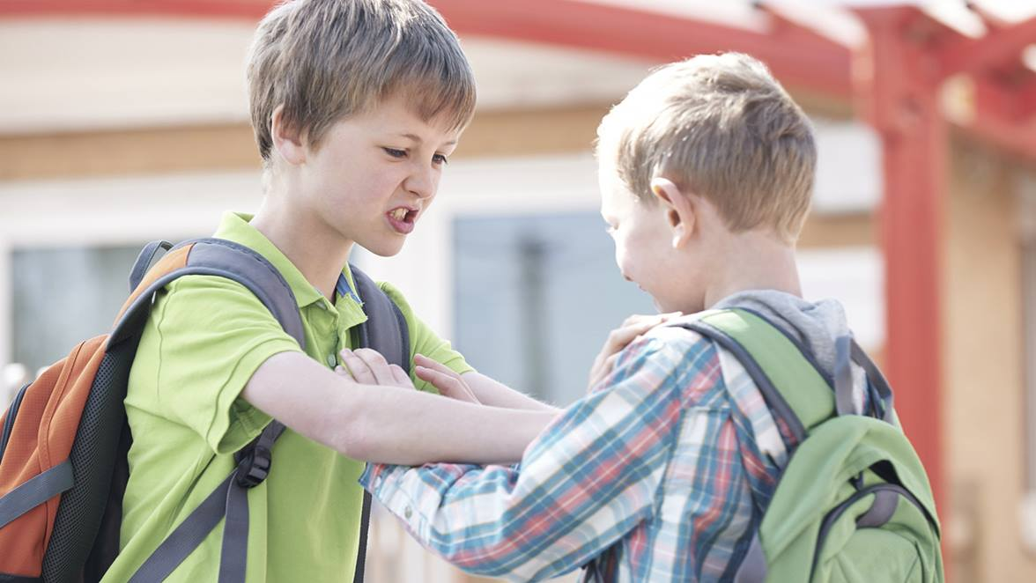
1.2. Definiranje predrasude kao najčešćeg preduvjeta za razvoj nasilnih i isključivih ponašanja
Teorije o prevenciji nasilnog/isključivog ponašanja
većina suvremenih teorija ima isto polazište:
pojedinci su uronjeni u kontekste koji oblikuju utjecaje individualnih karakteristika na razvojne, društvene i zdravstvene ishode (Rivara, Le Menestrel, 2016)
specifični konteksti, posebno u ovom projektu, su sportski timovi
The European Commission support for the production of this publication does not constitute an endorsement of the contents which reflects the views only of the authors, and the Commission cannot be held responsi­ble for any use which may be made of the information contained therein.

Slide 13
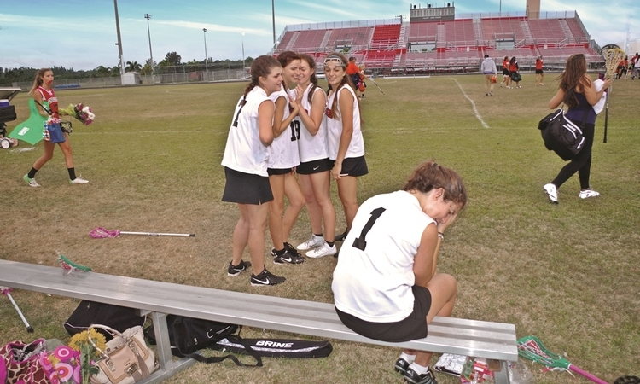
1.2. Definiranje predrasude kao najčešćeg preduvjeta za razvoj nasilnih i isključivih ponašanja
Posljedice opasnih situacija i nasilnog/isključivog ponašanja (Rivara, Le Menestrel, 2016)
posljedice osjećaju:
pojedinci koji su zlostavljani,
pojedinci koji zlostavljaju,
pojedinci koji su zlostavljani i koji zlostavljaju druge,
pojedinci koji promatraju nasilnu/isključivu epizodu
The European Commission support for the production of this publication does not constitute an endorsement of the contents which reflects the views only of the authors, and the Commission cannot be held responsi­ble for any use which may be made of the information contained therein.

Slide 14
1.2. Definiranje predrasude kao najčešćeg preduvjeta za razvoj nasilnih i isključivih ponašanja
Posljedice opasnih situacija i nasilnog/isključivog ponašanja
– za pojedinca koji je zlostavljan
tjelesne, psihosocijalne i posljedice na akademsko postignuće
tjelesne posljedice mogu biti neposredne (ozljede) ili dugotrajne (glavobolja, poremećaj spavanja itd.)
mogu se uočiti kroz somatske simptome (poremećaji spavanja, gastrointestinalni problemi, glavobolje, palpitacije i kronična bol)
izloženost nasilju ili isključenosti aktivira sustav stresa i utječe na funkcioniranje mozga
The European Commission support for the production of this publication does not constitute an endorsement of the contents which reflects the views only of the authors, and the Commission cannot be held responsi­ble for any use which may be made of the information contained therein.

Slide 15
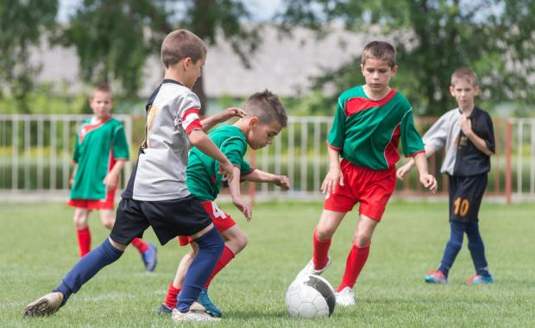
1.2. Definiranje predrasude kao najčešćeg preduvjeta za razvoj nasilnih i isključivih ponašanja
Posljedice opasnih situacija i nasilnog/isključivog ponašanja
za pojedinca koji je zlostavljan
na psihosocijalnoj razini stvara društvenu bol – „osjećaje boli koji prate iskustva odbijanja od strane vršnjaka, izolacije ili gubitka"
pojedinac može internalizirati ili prekomjerno eksternalizirati probleme
ozbiljne i dugotrajne žrtve razvijaju (pato)psihološke simptome
The European Commission support for the production of this publication does not constitute an endorsement of the contents which reflects the views only of the authors, and the Commission cannot be held responsi­ble for any use which may be made of the information contained therein.

Slide 16
1.2. Definiranje predrasude kao najčešćeg preduvjeta za razvoj nasilnih i isključivih ponašanja
Posljedice opasnih situacija i nasilnog/isključivog ponašanja
za pojedinca koji zlostavlja
djeca i adolescenti koji zlostavljaju druge često su sami na određeni način neprilagođeni ili su motivirani uspostavljanjem svog statusa u vršnjačkoj mreži
djeca i adolescenti koji zlostavljaju druge razvijaju psihopatologiji, smanjuju im se društvene vještine i posjeduju malo sredstava i kompetencija koje vršnjačke skupine cijene
djeca i adolescenti koji zlostavljaju razvijaju psihosomatske i psihološke posljedice
The European Commission support for the production of this publication does not constitute an endorsement of the contents which reflects the views only of the authors, and the Commission cannot be held responsi­ble for any use which may be made of the information contained therein.

Slide 17
1.2. Definiranje predrasude kao najčešćeg preduvjeta za razvoj nasilnih i isključivih ponašanja
Posljedice opasnih situacija i nasilnog/isključivog ponašanja
za pojedinca koji je zlostavljan i koji zlostavlja druge
iskustvo određene kombinacije posljedica kod djece koja su samo počinitelji, te djece koja su samo žrtve
kombinacija eksternaliziranja i internaliziranja problema, negativna percepcija sebe i drugih, loše socijalne vještine i odbacivanje od strane vršnjačke grupe
tjelesne posljedice: najčešće poteškoće sa spavanjem
psihosocijalne posljedice: internalizirani i eksternalizirani problemi, problemi s mentalnim zdravljem u odrasloj dobi
The European Commission support for the production of this publication does not constitute an endorsement of the contents which reflects the views only of the authors, and the Commission cannot be held responsi­ble for any use which may be made of the information contained therein.

Slide 18
1.2. Definiranje predrasude kao najčešćeg preduvjeta za razvoj nasilnih i isključivih ponašanja
Posljedice opasnih situacija i nasilnog/isključivog ponašanja
za pojedinca koji promatra nasilnu/isključivu epizodu
osjećaj tjeskobe i nesigurnosti
strah od osvete koji često sprečava promatrače da potraže pomoć
vrlo ograničena istraživanja o posljedicama svjedočenja zlostavljanja za djecu i adolescente koji su promatrači
posljedice postoje, ali ih je teže kategorizirati i zaključiti da je glavni razlog za razne simptome skriven upravo u svjedočenju nasilnom / isključivom ponašanju
The European Commission support for the production of this publication does not constitute an endorsement of the contents which reflects the views only of the authors, and the Commission cannot be held responsi­ble for any use which may be made of the information contained therein.

Slide 19
1. Opasne situacije i smanjivanje predrasuda
Pitanja / zadaci
Nabrojite nekoliko opasnih situacija koje ste primijetili među djecom u svojoj ekipi / među djecom općenito.
Na koga sve utječe nasilno/isključivo ponašanje?
Podijelite se u grupe od 5 sudionika. Jedna osoba glumi pojedinca koji je nasilan, druga osoba pojedinca kojeg se zlostavlja, treća osoba pojedinca koji je oboje, četvrta osoba glumi promatrača nasilnog/isključivog ponašanja. Prikažite specifičnu opasnu situaciju. Peta osoba je trener koji prezentira svoj način rješavanja te situacije.
The European Commission support for the production of this publication does not constitute an endorsement of the contents which reflects the views only of the authors, and the Commission cannot be held responsi­ble for any use which may be made of the information contained therein.

Slide 20
KRAJ 1. CJELINE

Slide 21
2. Koncept poštovanja i predrasuda nakon epizode agresivnog/isključivog ponašanja

Slide 22
2. Koncept poštovanja i predrasuda nakon epizode agresivnog/isključivog ponašanja
Sadržaj
2.1. Razumijevanje, identificiranje i odgovor na nasilnu/isključivu epizodu u specifičnom okruženju
2.2. Razvijanje pozitivnog ponašanja među vršnjacima (u školi i u sportskom okruženju)
The European Commission support for the production of this publication does not constitute an endorsement of the contents which reflects the views only of the authors, and the Commission cannot be held responsi­ble for any use which may be made of the information contained therein.

Slide 23
2.1. Razumijevanje, identificiranje i odgovor na nasilnu/isključivu epizodu u specifičnom okruženju
agresija se općenito definira kao bilo koji čin kojim se želi povrijediti druga osoba
šteta može poprimiti mnoge oblike
fizička agresija (tjelesno nasilje) uključuje vršnjake koji štete tjelesnom zdravlju drugog ili prijete tjelesnom zdravlju drugog (npr. guranje, ugrizi, udaranje, itd.; Leff i dr., 2010)
The European Commission support for the production of this publication does not constitute an endorsement of the contents which reflects the views only of the authors, and the Commission cannot be held responsi­ble for any use which may be made of the information contained therein.

Slide 24
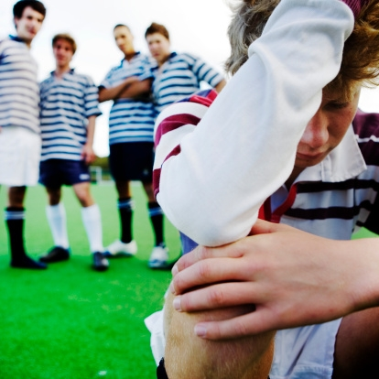
2.1. Razumijevanje, identificiranje i odgovor na nasilnu/isključivu epizodu u specifičnom okruženju
relacijska agresija nanosi štetu u obliku ozljede ili psihološke manipulacije (npr. prijetnje o prestanku razgovora, izolacija nekoga, ogovaranje itd .; Leff, Crick, 2010)
uobičajeni pojmovi su i neizravna agresija i društvena agresija
The European Commission support for the production of this publication does not constitute an endorsement of the contents which reflects the views only of the authors, and the Commission cannot be held responsi­ble for any use which may be made of the information contained therein.

Slide 25
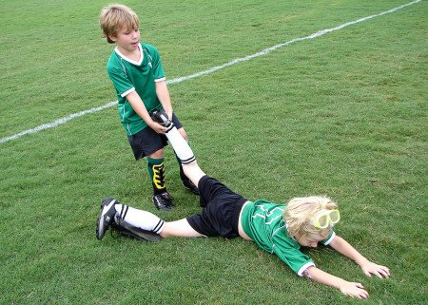
2.1. Razumijevanje, identificiranje i odgovor na nasilnu/isključivu epizodu u specifičnom okruženju
pri zamišljanju scenarija koji uključuju se fizičko nasilje, dječaci se obično prikazuju i kao agresori i kao žrtve
relacijska agresija - šteta nastala ozljedom ili psihološkom manipulacijom odnosa
najnovija istraživanja pokazuju da djevojčice više koriste relacijsku agresiju nego dječaci
The European Commission support for the production of this publication does not constitute an endorsement of the contents which reflects the views only of the authors, and the Commission cannot be held responsi­ble for any use which may be made of the information contained therein.

Slide 26
2.1. Razumijevanje, identificiranje i odgovor na nasilnu/isključivu epizodu u specifičnom okruženju
utvrđivanje relacijske agresije u školskim okruženjima nije jednostavan proces - odrasle osobe često ne primjećuju relacijsku agresiju ili je ne identificiraju na isti način kao i učenici (slično u sportskim ekipama)
preklapanje perspektiva i vršnjaka i odraslih stvara adekvatne percepcije ponašanja
The European Commission support for the production of this publication does not constitute an endorsement of the contents which reflects the views only of the authors, and the Commission cannot be held responsi­ble for any use which may be made of the information contained therein.

Slide 27
2.1. Razumijevanje, identificiranje i odgovor na nasilnu/isključivu epizodu u specifičnom okruženju
fokusiranje na vještine koje pomažu djeci da razviju i održe socijalnu potporu mogu smanjiti pojavu žrtvi različitih oblika nasilja
razvoj suradničkih odnosa među vršnjacima
prilagodba specifičnoj dinamici grupe
The European Commission support for the production of this publication does not constitute an endorsement of the contents which reflects the views only of the authors, and the Commission cannot be held responsi­ble for any use which may be made of the information contained therein.

Slide 28
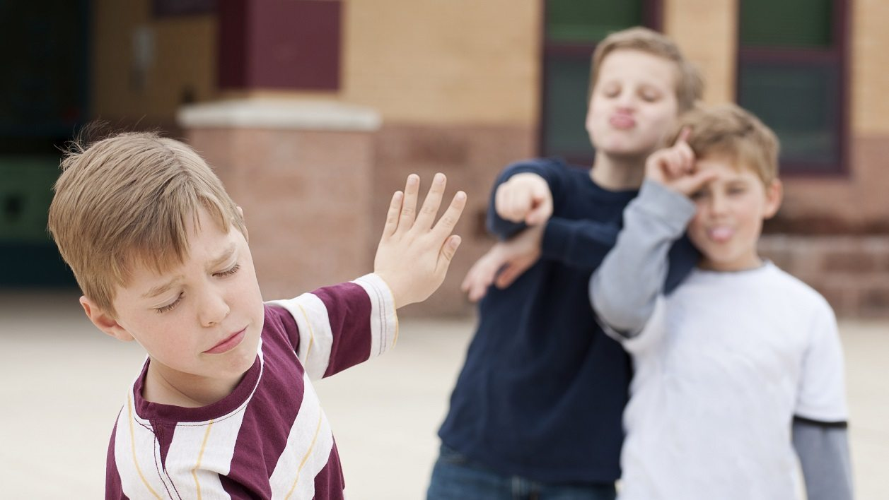
2.2. Razvijanje pozitivnog ponašanja među vršnjacima (u školi i u sportskom okruženju)
Razvijanje pozitivnih ponašanja
jednom kad se nasilja / isključujuća epizoda dogodi u nekoj grupi, nema povratka
nijekanje da se dogodila samo pogoršava situaciju
pokušati sažeti razloge i raditi s grupom kako se slični događaj ne bi ponovio
The European Commission support for the production of this publication does not constitute an endorsement of the contents which reflects the views only of the authors, and the Commission cannot be held responsi­ble for any use which may be made of the information contained therein.

Slide 29
2.2. Razvijanje pozitivnog ponašanja među vršnjacima (u školi i u sportskom okruženju)
Razvijanje pozitivnih ponašanja
pozitivna ponašanja kao što su poštovanje, tolerancija, razumijevanje i opća povezanost grupe smatraju se korisnima u prevenciji nasilnog / isključivog ponašanja (Hawkins, Nabors, 2018)
djeca mogu biti prihvaćena ili odbijena od strane svojih vršnjaka, te su često definirana u učionici (ili sportskom timu) kao voljena (popularna) ili odbačena
djeca koja su voljena od strane svojih vršnjaka su socijalno kompetentnija i kooperativnija nego odbačena djeca
The European Commission support for the production of this publication does not constitute an endorsement of the contents which reflects the views only of the authors, and the Commission cannot be held responsi­ble for any use which may be made of the information contained therein.

Slide 30
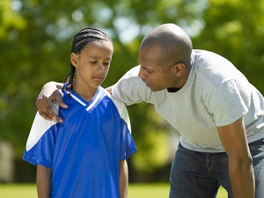
2.2. Razvijanje pozitivnog ponašanja među vršnjacima (u školi i u sportskom okruženju)
Razvijanje pozitivnih ponašanja
učinkoviti programi suzbijanja zlostavljanja naglašavaju smanjenje fizičke agresije i razvoj prosocijalnih vještina
vršnjaci utječu na grupne norme, stavove i ponašanje - razvijanje pozitivnog ponašanja u grupi kao cjelini
The European Commission support for the production of this publication does not constitute an endorsement of the contents which reflects the views only of the authors, and the Commission cannot be held responsi­ble for any use which may be made of the information contained therein.

Slide 31
2.2. Razvijanje pozitivnog ponašanja među vršnjacima (u školi i u sportskom okruženju)
Odnosi među vršnjacima
kroz proces socijalizacije na djecu utječu različiti čimbenici - prvenstveno njihovi roditelji, kasnije njihovi vršnjaci
prihvaćanje grupe vršnjaka povezano je s vršnjačkim pritiskom
„Dakle, vršnjački pritisak je definiran i kao dio normalnog procesa psihološkog razvoja, i glavni doprinos razvoju rizičnog ponašanja koje donosi rizik”
(Lewis & Lewis, 1984)
The European Commission support for the production of this publication does not constitute an endorsement of the contents which reflects the views only of the authors, and the Commission cannot be held responsi­ble for any use which may be made of the information contained therein.

Slide 32
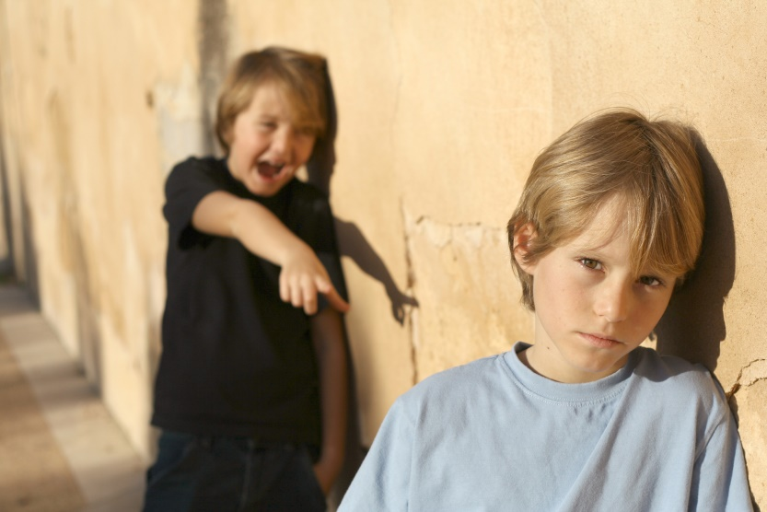
2.2. Razvijanje pozitivnog ponašanja među vršnjacima (u školi i u sportskom okruženju)
Odnosi među vršnjacima
djeca više pričaju o negativnim događajima nego o pozitivnom ponašanju – „tužakanje”
poučavanje i poticanje učenika da daju pozitivne, specifične tvrdnje o ponašanju svojih vršnjaka mijenja fokus i odraslih i djece od kažnjavanja neprikladnog ponašanja do prepoznavanja prosocijalnog ponašanja
The European Commission support for the production of this publication does not constitute an endorsement of the contents which reflects the views only of the authors, and the Commission cannot be held responsi­ble for any use which may be made of the information contained therein.

Slide 33
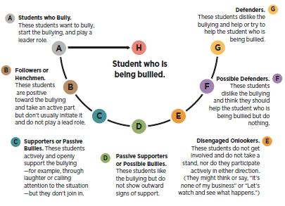
2.2. Razvijanje pozitivnog ponašanja među vršnjacima (u školi i u sportskom okruženju)
Krug zlostavljanja:
Načini reakcije / uloga učenika u specifičnoj situaciji zlostavljanja.
IZVOR:
prilagođeno prema Olweus, 2001, preuzeto iz Rivara, Le Menestrel, 2016, 78
The European Commission support for the production of this publication does not constitute an endorsement of the contents which reflects the views only of the authors, and the Commission cannot be held responsi­ble for any use which may be made of the information contained therein.

Slide 34
2.2. Razvijanje pozitivnog ponašanja među vršnjacima (u školi i u sportskom okruženju)
Odnosi među vršnjacima
prijatelji kao zaštitni čimbenici
prijateljstva su vrlo važna za razvoj djece - omogućuju djeci stjecanje osnovnih socijalnih vještina (Hawkins, Nabors, 2018.)
visokokvalitetno najbolje prijateljstvo može funkcionirati na različite načine kao zaštita djece od postajanja metom vršnjačkog nasilja
The European Commission support for the production of this publication does not constitute an endorsement of the contents which reflects the views only of the authors, and the Commission cannot be held responsi­ble for any use which may be made of the information contained therein.

Slide 35
2. Koncept poštovanja i predrasuda nakon epizode agresivnog/isključivog ponašanja
Pitanja / Zadaci
Podijelite se u grupe od 5 sudionika i odgovorite na slijedeća pitanja:
Koje su osnovne vrste agresije?
Na koje se načine razvija pozitivno ponašanje?
Zašto su važni pozitivni odnosi među vršnjacima?
Navedite primjer agresivnog ponašanja koje se pojavilo unutar Vaše sportske ekipe i raspravite unutar grupe moguće načine za rješavanje takvih situacija.
The European Commission support for the production of this publication does not constitute an endorsement of the contents which reflects the views only of the authors, and the Commission cannot be held responsi­ble for any use which may be made of the information contained therein.

Slide 36
KRAJ 2. CJELINE

Slide 37
3. Grupni emocionalni odgovor, grupna komunikacija nakon agresivnosti

Slide 38
3. Grupni emocionalni odgovor, grupna komunikacija nakon nasilja
Sadržaj
Poglavlje3.1. Definiranje emocija i važnost grupne komunikacije nakon pojave nasilja/isključenosti
Poglavlje 3.2. Igra dobrog ponašanja (GBG) i pozitivno vršnjačko izvještavanje kao primjeri metoda temeljenih na igri s ciljem promoviranja socijalnog i emocionalnog razvoja djece
The European Commission support for the production of this publication does not constitute an endorsement of the contents which reflects the views only of the authors, and the Commission cannot be held responsi­ble for any use which may be made of the information contained therein.

Slide 39
3.1. Definiranje emocija i važnost grupne komunikacije nakon pojave nasilja/isključenosti
Emocije
Emocije prvenstveno djeluju kao pokretači ponašanja i na individualnoj i na grupnoj razini
Znanstveno proučavanje emocija tradicionalno je bilo usmjereno na pojedinca
U posljednje vrijeme sve više se orijentira na grupne emocije.
Grupne emocije su važne u stvaranju i održavanju međugrupnih stavova i odnosa
Promjene u tim emocijama tokom vremena mogu postati povezane s različitim ponašanjima među skupinama.
The European Commission support for the production of this publication does not constitute an endorsement of the contents which reflects the views only of the authors, and the Commission cannot be held responsi­ble for any use which may be made of the information contained therein.

Slide 40
3.1. Definiranje emocija i važnost grupne komunikacije nakon pojave nasilja/isključenosti
Četiri ključna kriterija koji definiraju emocije na razini grupe
Različite su od emocija na individualnoj razini kod iste osobe
Ovise o razini poistovjećivanja s grupom kod tog pojedinca
Razmjenjuju se unutar grupe
Doprinose reguliranju unutar-grupnih i među-grupnih stavova i ponašanja
The European Commission support for the production of this publication does not constitute an endorsement of the contents which reflects the views only of the authors, and the Commission cannot be held responsi­ble for any use which may be made of the information contained therein.

Slide 41
3.1. Definiranje emocija i važnost grupne komunikacije nakon pojave nasilja/isključenosti
Komunikacija
Komunikacija (verbalna i neverbalna) ključ je uspješnog rješavanja problema i prilagođavanja novim situacijama
Djeca koja imaju poteškoća u komunikaciji imat će manju sposobnost socijalizacije i druženja, što će dovesti do toga da se osjećaju podcijenjeno ili nesigurno
The European Commission support for the production of this publication does not constitute an endorsement of the contents which reflects the views only of the authors, and the Commission cannot be held responsi­ble for any use which may be made of the information contained therein.

Slide 42
3.1. Definiranje emocija i važnost grupne komunikacije nakon pojave nasilja/isključenosti
Komunikacija
Komunikacija može biti pozitivna i negativna - štetna
Komunikacija može predstavljati oblik agresivnog ponašanja
Otvorena i iskrena komunikacija nužan je alat u strategijama rješavanja problema
Komunikacija može:
unaprijediti dječje vještine u socijalnom i kognitivnom području, kao i rješavanja problema;
poboljšati odnose s vršnjacima;
smanjiti neprikladno ponašanje kod kuće i u školi (ili u sportskom timu)
The European Commission support for the production of this publication does not constitute an endorsement of the contents which reflects the views only of the authors, and the Commission cannot be held responsi­ble for any use which may be made of the information contained therein.

Slide 43
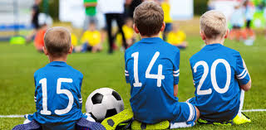
3.1. Definiranje emocija i važnost grupne komunikacije nakon pojave nasilja/isključenosti
Razvoj djeteta
Sportaši koji pokazuju poremećaje u ponašanju tijekom treninga sami sebi otežavaju učenje kao i učenje drugih sportaša, skraćujući raspoloživo vrijeme za vježbanje i time ograničavajući postignuća u sportu
Kako bi se spriječilo takvo ponašanje, treneri trebaju djelotvorne strategije upravljanja ponašanjem kako bi promovirali pozitivno ponašanje tijekom treninga
The European Commission support for the production of this publication does not constitute an endorsement of the contents which reflects the views only of the authors, and the Commission cannot be held responsi­ble for any use which may be made of the information contained therein.

Slide 44
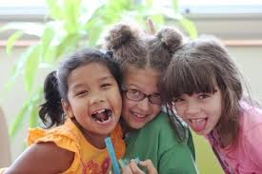
3.1. Definiranje emocija i važnost grupne komunikacije nakon pojave nasilja/isključenosti
Razvoj djeteta
Srećom, istraživači su pronašli djelotvorne strategije za podršku socijalnom i emocionalnom razvoju djece.
Budući da djeca uče kroz igru, a bavljenje igrama i zabavnim aktivnostima je središnje obilježje djetinjstva, ne čudi da se nekoliko metoda koje se baziraju na igri pokazalo učinkovitima u poticanju socijalnog i emocionalnog razvoja djece
The European Commission support for the production of this publication does not constitute an endorsement of the contents which reflects the views only of the authors, and the Commission cannot be held responsi­ble for any use which may be made of the information contained therein.

Slide 45
3.2. Igra dobrog ponašanja (GBG) i pozitivno vršnjačko izvještavanje kao primjeri metoda temeljenih na igri s ciljem promoviranja socijalnog i emocionalnog razvoja djece
Igra dobrog ponašanja (GBG)
(Hawkins, R., Nabors, L. (eds.) 2018).
Spada u međuzavisne grupne kontingencije
Igra u kojoj se izvršenje nekog zadatka ili dobro ponašanje povezuje sa specifičnom nagradom. Posebno je primjenjiva u razredu
GBG potiče odgovarajuće socijalno ponašanje i smanjuje neprikladno socijalno ponašanje na satovima TZK
The European Commission support for the production of this publication does not constitute an endorsement of the contents which reflects the views only of the authors, and the Commission cannot be held responsi­ble for any use which may be made of the information contained therein.

Slide 46
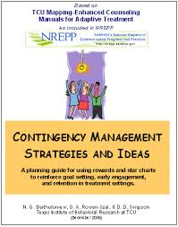
3.2. Igra dobrog ponašanja (GBG) i pozitivno vršnjačko izvještavanje kao primjeri metoda temeljenih na igri s ciljem promoviranja socijalnog i emocionalnog razvoja djece
Kontingencijsko upravljanje
Odnosi se na vrstu bihevioralne terapije u kojoj su pojedinci ili grupa potaknuti ili nagrađeni za iskazanu pozitivnu promjenu u ponašanju
Kreirane da bi povećali učestalost prikladnog ponašanja i smanjili učestalost neprikladnog
The European Commission support for the production of this publication does not constitute an endorsement of the contents which reflects the views only of the authors, and the Commission cannot be held responsi­ble for any use which may be made of the information contained therein.

Slide 47
3.2. Igra dobrog ponašanja (GBG) i pozitivno vršnjačko izvještavanje kao primjeri metoda temeljenih na igri s ciljem promoviranja socijalnog i emocionalnog razvoja djece
Grupne kontingencije
Kreirane s ciljem poticanja pozitivnog ponašanja svih učenika u razredu odnosno sportaša na treningu
Mogu se koristiti na nastaviTZK i tijekom sportskih treninga
Dobro su istražene u znanstvenim istraživanjima i mogu se smatrati strategijom utemeljenom na dokazima
The European Commission support for the production of this publication does not constitute an endorsement of the contents which reflects the views only of the authors, and the Commission cannot be held responsi­ble for any use which may be made of the information contained therein.

Slide 48
3.2. Igra dobrog ponašanja (GBG) i pozitivno vršnjačko izvještavanje kao primjeri metoda temeljenih na igri s ciljem promoviranja socijalnog i emocionalnog razvoja djece
Grupne kontingencije
Primjenjuju isto ciljano ponašanje, kriterije i poticaje na sve sportaše (članove grupe)
Mogu smanjiti ili čak i eliminirati potrebu za višestrukim individualiziranim intervencijskim planovima za sportaše koji učestalo pokazuju negativno (neprikladno) ponašanje
The European Commission support for the production of this publication does not constitute an endorsement of the contents which reflects the views only of the authors, and the Commission cannot be held responsi­ble for any use which may be made of the information contained therein.

Slide 49
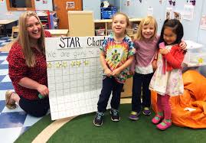
3.2. Igra dobrog ponašanja (GBG) i pozitivno vršnjačko izvještavanje kao primjeri metoda temeljenih na igri s ciljem promoviranja socijalnog i emocionalnog razvoja djece
Vrste grupnih kontingencija
Nezavisne
Zavisne
Međuzavisne
The European Commission support for the production of this publication does not constitute an endorsement of the contents which reflects the views only of the authors, and the Commission cannot be held responsi­ble for any use which may be made of the information contained therein.

Slide 50
3.2. Igra dobrog ponašanja (GBG) i pozitivno vršnjačko izvještavanje kao primjeri metoda temeljenih na igri s ciljem promoviranja socijalnog i emocionalnog razvoja djece
Karakteristike grupnih kontingencija
Vrsta kontingencije | Odgovornost je na | Promatrano ponašanje za kriterij | Nagradu dobiva
Međuzavisna | Cijeloj grupi | Cijela grupa | Cijela grupa
Nezavisna | Cijeloj grupi | Pojedinac | Pojedinac
Zavisna | Pojedincu ili manjoj grupi | Pojedinac ili manja grupa | Cijela grupa
The European Commission support for the production of this publication does not constitute an endorsement of the contents which reflects the views only of the authors, and the Commission cannot be held responsi­ble for any use which may be made of the information contained therein.

Slide 51
3.2. Igra dobrog ponašanja (GBG) i pozitivno vršnjačko izvještavanje kao primjeri metoda temeljenih na igri s ciljem promoviranja socijalnog i emocionalnog razvoja djece
Prednosti međuzavisnih grupnih kontingencija
Od 3 vrste grupnih kontingencija (nezavisnih, zavisnih, međuzavisnih), međuzavisne imaju najveću vjerojatnost poticanja sportaša na zajednički rad s ciljem pokazivanja prikladnog sportskog ponašanja kako bi cijela grupa (tim) dobila nagradu
Nagrade kojima se potiče neka aktivnost mogu se mnogo lakše davati na razini čitave grupe
The European Commission support for the production of this publication does not constitute an endorsement of the contents which reflects the views only of the authors, and the Commission cannot be held responsi­ble for any use which may be made of the information contained therein.

Slide 52
3.2. Igra dobrog ponašanja (GBG) i pozitivno vršnjačko izvještavanje kao primjeri metoda temeljenih na igri s ciljem promoviranja socijalnog i emocionalnog razvoja djece
Nedostaci međuzavisnih grupnih kontingencija
Negativni međusobni odnosi mogu nastati unutar grupe ako grupa osjeti da nisu dobili nagradu zbog neodgovarajućeg ponašanja pojedinaca
Članovi grupe koji pokazuju prikladno ponašanje mogu postati frustrirani što nisu dobili nagradu te postati manje motivirani poštivati postavljena pravila
Treneri mogu nerado nagrađivati sportaše za koje su uočili da ne daju sve od sebe s ciljem dostizanja grupnih ciljeva
The European Commission support for the production of this publication does not constitute an endorsement of the contents which reflects the views only of the authors, and the Commission cannot be held responsi­ble for any use which may be made of the information contained therein.

Slide 53
3.2. Igra dobrog ponašanja (GBG) i pozitivno vršnjačko izvještavanje kao primjeri metoda temeljenih na igri s ciljem promoviranja socijalnog i emocionalnog razvoja djece
Faze u razvoju i primjeni GBG
Postaviti grupna pravila i podučiti sportaše željenom ponašanju
Postaviti GBG procedure
Upoznati djecu s igrom
Pratiti napredak i rješavati probleme
The European Commission support for the production of this publication does not constitute an endorsement of the contents which reflects the views only of the authors, and the Commission cannot be held responsi­ble for any use which may be made of the information contained therein.

Slide 54
3.2. Igra dobrog ponašanja (GBG) i pozitivno vršnjačko izvještavanje kao primjeri metoda temeljenih na igri s ciljem promoviranja socijalnog i emocionalnog razvoja djece
Postaviti grupna pravila i podučiti sportaše željenom ponašanju
Odrediti očekivana ponašanja sportaša (3-5 grupnih pravila). Ako je moguće treneri trebaju uključiti djecu u kreiranje tih pravila kako bi stekla osjećaj da su to i njihova pravila, a ne nešto nametnuto
Kada su pravila određena, sportašima se trebaju dati jasne upute o prihvatljivom ponašanju povezanom s tim pravilima
The European Commission support for the production of this publication does not constitute an endorsement of the contents which reflects the views only of the authors, and the Commission cannot be held responsi­ble for any use which may be made of the information contained therein.

Slide 55
3.2. Igra dobrog ponašanja (GBG) i pozitivno vršnjačko izvještavanje kao primjeri metoda temeljenih na igri s ciljem promoviranja socijalnog i emocionalnog razvoja djece
Postaviti grupna pravila i podučiti sportaše željenom ponašanju
Treneri mogu ponoviti primjere prikladnog i neprikladnog ponašanja a koja su važna za trenažno i natjecateljsko okružje
Djeca se trebaju angažirati u rasprave o različitim scenarijima i u aktivnosti u kojima preuzimaju različite uloge kako bi bolje razumjeli kakva se ponašanja od njih očekuju
The European Commission support for the production of this publication does not constitute an endorsement of the contents which reflects the views only of the authors, and the Commission cannot be held responsi­ble for any use which may be made of the information contained therein.

Slide 56
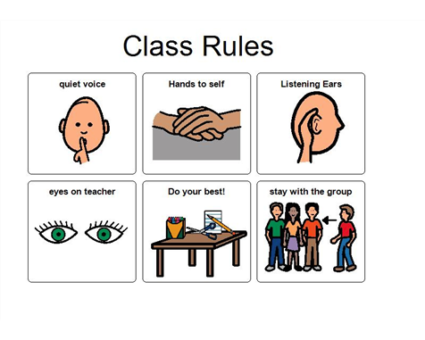
3.2. Igra dobrog ponašanja (GBG) i pozitivno vršnjačko izvještavanje kao primjeri metoda temeljenih na igri s ciljem promoviranja socijalnog i emocionalnog razvoja djece
Postaviti grupna pravila i podučiti sportaše željenom ponašanju
Tijekom nekoliko treninga treneri trebaju, s ciljem poticanja učenja, isticati poželjna ponašanja koja uoče
The European Commission support for the production of this publication does not constitute an endorsement of the contents which reflects the views only of the authors, and the Commission cannot be held responsi­ble for any use which may be made of the information contained therein.

Slide 57
3.2. Igra dobrog ponašanja (GBG) i pozitivno vršnjačko izvještavanje kao primjeri metoda temeljenih na igri s ciljem promoviranja socijalnog i emocionalnog razvoja djece
Postaviti GBG procedure
Podijeliti sportaše u grupe
Odrediti ciljana ponašanja
Odrediti kriterije za dobivanje nagrade
Odabrati nagrade i plan nagrađivanja
The European Commission support for the production of this publication does not constitute an endorsement of the contents which reflects the views only of the authors, and the Commission cannot be held responsi­ble for any use which may be made of the information contained therein.

Slide 58
3.2. Igra dobrog ponašanja (GBG) i pozitivno vršnjačko izvještavanje kao primjeri metoda temeljenih na igri s ciljem promoviranja socijalnog i emocionalnog razvoja djece
Upoznati djecu s igrom
Pravila igre trebaju biti objašnjena kao i dostupne nagrade te kako djeca mogu dobiti te nagrade
Kako bi pomogli djeci u lakšem pridržavanju pravila igre treneri mogu napisati upute
The European Commission support for the production of this publication does not constitute an endorsement of the contents which reflects the views only of the authors, and the Commission cannot be held responsi­ble for any use which may be made of the information contained therein.

Slide 59
3.2. Igra dobrog ponašanja (GBG) i pozitivno vršnjačko izvještavanje kao primjeri metoda temeljenih na igri s ciljem promoviranja socijalnog i emocionalnog razvoja djece
Praćenje napretka
Kada je igra uvedena, treba postojati plan za praćenje napretka sportaša i za donošenje odluka o nastavku igre ili o modificiranju ili ukidanju nekih pravila
Treneri trebaju odlučiti da li je GBG ostvarila željene učinke na ponašanje sportaša
Premda je GBG dobro istražena metoda, odnosi u svakoj grupi su specifični i prilagodba početnog plana može biti potrebna za uspjeh .
The European Commission support for the production of this publication does not constitute an endorsement of the contents which reflects the views only of the authors, and the Commission cannot be held responsi­ble for any use which may be made of the information contained therein.

Slide 60
3.2. Igra dobrog ponašanja (GBG) i pozitivno vršnjačko izvještavanje kao primjeri metoda temeljenih na igri s ciljem promoviranja socijalnog i emocionalnog razvoja djece
Rješavanje problema
Ako smo se pridržavali procedura u skladu s GBG uputama, a njihovom provedbom nisu ostvareni željeni rezultati procedure se trebaju preispitati
Sastav timova, ciljana ponašanja, kriterij i plan poticanja, vrste nagrada itd. se mogu preispitati i po potrebi s vremenom mijenjati
The European Commission support for the production of this publication does not constitute an endorsement of the contents which reflects the views only of the authors, and the Commission cannot be held responsi­ble for any use which may be made of the information contained therein.

Slide 61
3.2. Igra dobrog ponašanja (GBG) i pozitivno vršnjačko izvještavanje kao primjeri metoda temeljenih na igri s ciljem promoviranja socijalnog i emocionalnog razvoja djece
Rješavanje problema
Postavljanje pitanja primjerice “Jesu li nagrade još motivirajuće” “Je li kriterij dobivanja nagrada prezahtjevan?,” “Kada sportaši zarade nagradu, da li je dajem na način kao što sam obećao?,” “Da li sportaši razumiju zašto su dobili ili nisu dobili bodove tijekom igre?,” može pomoći u identificiranju potencijalnih problema kojima se treba posvetiti
Ako je GBG ostvarila željene učinke na djecu, trener treba promisliti da li treba nastaviti s njenom primjenom ili ne
The European Commission support for the production of this publication does not constitute an endorsement of the contents which reflects the views only of the authors, and the Commission cannot be held responsi­ble for any use which may be made of the information contained therein.

Slide 62
3.2. Igra dobrog ponašanja (GBG) i pozitivno vršnjačko izvještavanje kao primjeri metoda temeljenih na igri s ciljem promoviranja socijalnog i emocionalnog razvoja djece
GBG - zaključci
GBG je metoda grupnog upravljanja ponašanjem čiji su pozitivni učinci na ponašanje djece potvrđeni u većem broju znanstvenih istraživanja
Procjena primjene GBG u različitim uvjetima, s različitim populacijama, i s modificiranim procedurama ili u kombinaciji s nekim drugim procedurama (npr. samoprocjenjivanje, nezavisne grupne kontingencije) može pomoći u dobivanju uvida u primjere dobre prakse s ciljem poticanja pozitivnog ponašanja
The European Commission support for the production of this publication does not constitute an endorsement of the contents which reflects the views only of the authors, and the Commission cannot be held responsi­ble for any use which may be made of the information contained therein.

Slide 63
3.2. Igra dobrog ponašanja (GBG) i pozitivno vršnjačko izvještavanje kao primjeri metoda temeljenih na igri s ciljem promoviranja socijalnog i emocionalnog razvoja djece
Razlozi primjene pozitivnog vršnjačkog izvještavanja
(Hawkins, R., Nabors, L. (eds.) 2018)
Tradicionalniji pristup upravljanju ponašanjem djece je kažnjavanje nesocijalnog ponašanja u metodi nulte tolerancije
U toj metodi djeca često izbjegavaju kaznu prikrivajući problematično ponašanje tako da ga treneri ne mogu vidjeti, a to često za posljedicu ima tužakanje (prijavljivanje vršnjačkog nepoželjnog ponašanja treneru)
The European Commission support for the production of this publication does not constitute an endorsement of the contents which reflects the views only of the authors, and the Commission cannot be held responsi­ble for any use which may be made of the information contained therein.

Slide 64
3.2. Igra dobrog ponašanja (GBG) i pozitivno vršnjačko izvještavanje kao primjeri metoda temeljenih na igri s ciljem promoviranja socijalnog i emocionalnog razvoja djece
Razlozi primjene pozitivnog vršnjačkog izvještavanja
Tužakanje je problematično iz više razloga.
Tužakanje može voditi prema nasilju među vršnjacima,
Treneri moraju trošiti vrijeme u istraživanju prijavljenih problematičnih ponašanja, a mogli su ga iskoristiti za poučavanje ili poticanje prosocijalnog ponašanja
Tužakanje može biti posebno štetno za djecu koja imaju problema s kontrolom emocija i ponašanjem jer će takva djeca biti sklonijai neprikladnom ponašanju
The European Commission support for the production of this publication does not constitute an endorsement of the contents which reflects the views only of the authors, and the Commission cannot be held responsi­ble for any use which may be made of the information contained therein.

Slide 65
3.2. Igra dobrog ponašanja (GBG) i pozitivno vršnjačko izvještavanje kao primjeri metoda temeljenih na igri s ciljem promoviranja socijalnog i emocionalnog razvoja djece
Razlozi primjene pozitivnog vršnjačkog izvještavanja
Umjesto fokusiranja isključivo na kažnjavanje nesocijalnog ponašanja, treneri bi se trebali truditi uočavati i poticati prosocijalno ponašanje
Treneri često ne primjećuju i ne nagrađuju prikladno ponašanje jer ulažu veliki trud i dosta vremena u poučavanje sportskih vještina
Zbog toga treneri mogu koristiti djecu za poticanje (prijavljivanje) prosocijalnog ponašanja svojih vršnjaka
The European Commission support for the production of this publication does not constitute an endorsement of the contents which reflects the views only of the authors, and the Commission cannot be held responsi­ble for any use which may be made of the information contained therein.

Slide 66
3.2. Igra dobrog ponašanja (GBG) i pozitivno vršnjačko izvještavanje kao primjeri metoda temeljenih na igri s ciljem promoviranja socijalnog i emocionalnog razvoja djece
Razlozi primjene pozitivnog vršnjačkog izvještavanja
Podučiti vršnjake da prate prosocijalno ponašanje i izvještavaju o njemu povećava vjerojatnost da će se takva ponašanja primjetiti i nagraditi, a to može usput dovesti do učenja prosocijalnog ponašanja
Vršnjačko izvještavanje o prosocijalnom ponašanju potiče djecu da prihvate i koriste prosocijalno ponašanje što je u suprotnosti s uobičajenim učincima tužakanja tj. izvještavanja o negativnom ponašanju
The European Commission support for the production of this publication does not constitute an endorsement of the contents which reflects the views only of the authors, and the Commission cannot be held responsi­ble for any use which may be made of the information contained therein.

Slide 67
3.2. Igra dobrog ponašanja (GBG) i pozitivno vršnjačko izvještavanje kao primjeri metoda temeljenih na igri s ciljem promoviranja socijalnog i emocionalnog razvoja djece
Razlozi primjene pozitivnog vršnjačkog izvještavanja
Pozitivno vršnjačko izvještavanje potiče djecu da koriste prikladne oblike ponašanja u njihovom uobičajenom okružju (razred, sportski trening…) što može pomoći u općoj primjeni socijalnih vještina naučenih ili usputno ili direktnim instrukcijama
Ono također daje mogućnost djeci slabijeg socijalnog statusa (koje bi vršnjaci mogli zapostavljati ili isključivati) da vježbaju prosocijalno ponašanje i da dobiju priznanja ili pohvale za takvo ponašanje
The European Commission support for the production of this publication does not constitute an endorsement of the contents which reflects the views only of the authors, and the Commission cannot be held responsi­ble for any use which may be made of the information contained therein.

Slide 68
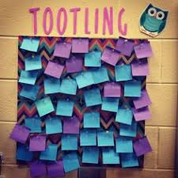
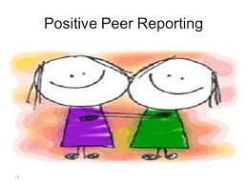
3.2. Igra dobrog ponašanja (GBG) i pozitivno vršnjačko izvještavanje kao primjeri metoda temeljenih na igri s ciljem promoviranja socijalnog i emocionalnog razvoja djece
Vrste pozitivnog vršnjačkog izvještavanja
Usmeno - Positive peer reporting (PPR)
Pismeno (“tootling”)
The European Commission support for the production of this publication does not constitute an endorsement of the contents which reflects the views only of the authors, and the Commission cannot be held responsi­ble for any use which may be made of the information contained therein.

Slide 69
3.2. Igra dobrog ponašanja (GBG) i pozitivno vršnjačko izvještavanje kao primjeri metoda temeljenih na igri s ciljem promoviranja socijalnog i emocionalnog razvoja djece
Sličnosti pismenog i usmenog izvještavanja
Potiču djecu da se uključe u pozitivna (prosocijalna) ponašanja
Pružaju priliku djeci slabijeg socijalnog statusa da razvijaju prosocijalna ponašanja i da za to budu pohvaljena,
Efikasni su u raznim uvjetima, u različitim populacijama i s različitim ciljanim ponašanjima
Mogu se koristiti kao grupne kontingencije
Omogućuje djeci razvijanje vještina izvještavanja vršnjačkog prosocijalnog ponašanja
Uključuje javno prezentiranje grupnog napretka prema zacrtanim ciljevima
The European Commission support for the production of this publication does not constitute an endorsement of the contents which reflects the views only of the authors, and the Commission cannot be held responsi­ble for any use which may be made of the information contained therein.

Slide 70
3.2. Igra dobrog ponašanja (GBG) i pozitivno vršnjačko izvještavanje kao primjeri metoda temeljenih na igri s ciljem promoviranja socijalnog i emocionalnog razvoja djece
Razlike usmenog i pismenog izvještavanja
Usmeno (PPR) | Pismeno (TOOTLING)
Izvještavanje je javno | Izvještavanje je privatno (iako odabrani pisani komentari mogu biti pročitani naglas)
Zahtjeva govorne vještine | Zahtjeva vještinu pisanja
Izvještaj se odnosi na djecu čije je praćenje unaprijed određeno | Može se odnositi na prosocijalno ponašanje bilo kojeg djeteta
The European Commission support for the production of this publication does not constitute an endorsement of the contents which reflects the views only of the authors, and the Commission cannot be held responsi­ble for any use which may be made of the information contained therein.

Slide 71
3.2. Igra dobrog ponašanja (GBG) i pozitivno vršnjačko izvještavanje kao primjeri metoda temeljenih na igri s ciljem promoviranja socijalnog i emocionalnog razvoja djece
Procedura usmenog izvještavanja
Trener uglavnom odvoji 10-15 minuta pri kraju treninga kada se iznose vršnjački komentari prosocijalnog ponašanja odabranog djeteta
Djeca su uvježbana da međusobno procjenjuju praćena ponašanja i izvještaji se obično pretvaraju u bodove koji vode prema zajedničkoj nagradi
The European Commission support for the production of this publication does not constitute an endorsement of the contents which reflects the views only of the authors, and the Commission cannot be held responsi­ble for any use which may be made of the information contained therein.

Slide 72
3.2. Igra dobrog ponašanja (GBG) i pozitivno vršnjačko izvještavanje kao primjeri metoda temeljenih na igri s ciljem promoviranja socijalnog i emocionalnog razvoja djece
Procedura pismenog izvještavanja (tootling)
Skinner i sur (2000) su izmislili naziv tootling kao kombinacija riječi tattling i tooting,
U proceduri pismenog izvještavanja djeca su uvježbana za pisanje izvješća o prosocijalnom ponašanju druge djece s kojom treniraju, (primjerice tko je bio uključen u prosocijalno ponašanje, što je to dijete učinilo i tko je imao koristi od tog ponašanja)
The European Commission support for the production of this publication does not constitute an endorsement of the contents which reflects the views only of the authors, and the Commission cannot be held responsi­ble for any use which may be made of the information contained therein.

Slide 73
3.2. Igra dobrog ponašanja (GBG) i pozitivno vršnjačko izvještavanje kao primjeri metoda temeljenih na igri s ciljem promoviranja socijalnog i emocionalnog razvoja djece
Učinkovitost procedura pozitivnog vršnjačkog izvještavanja
Neovisno da li ih koristimo u obliku javnih usmenih ili privatnih pismenih izvješća, pozitivna vršnjačka izvještavanja imaju snažno uporište u znanstvenim dokazima koji potvrđuju njihovu učinkovitost u različitim uvjetima i s različitim populacijama
Učinkovitost se odnosi na povećanje učestalosti prijavljivanja prosocijalnog ponašanja, pozitivnih interakcija među vršnjacima kao i socijalnih vještina uočenih kod promatrane djece
The European Commission support for the production of this publication does not constitute an endorsement of the contents which reflects the views only of the authors, and the Commission cannot be held responsi­ble for any use which may be made of the information contained therein.

Slide 74
3.2. Igra dobrog ponašanja (GBG) i pozitivno vršnjačko izvještavanje kao primjeri metoda temeljenih na igri s ciljem promoviranja socijalnog i emocionalnog razvoja djece
Učinkovitost procedura pozitivnog vršnjačkog izvještavanja
Treneri i djeca ukazuju da je pozitivno vršnjačko izvještavanje vrlo učinkovita procedura i zato što za njenu provedbu treba minimum vremena i resursa za uspješno poticanje prosocijalnog ponašanja djece
Rezultati Istraživanja ukazuju da treneri nastavljaju s primjenom ovih procedura i nakon službenog završetka istraživanja
The European Commission support for the production of this publication does not constitute an endorsement of the contents which reflects the views only of the authors, and the Commission cannot be held responsi­ble for any use which may be made of the information contained therein.

Slide 75
3.2. Igra dobrog ponašanja (GBG) i pozitivno vršnjačko izvještavanje kao primjeri metoda temeljenih na igri s ciljem promoviranja socijalnog i emocionalnog razvoja djece
Upute za primjenu pozitivnog vršnjačkog izvještavanja
Brojne upute za primjenu ovih intervencija trebaju se uzeti u obzir. To uključuje:: (1) Odabir usmenog ili pismenog izvještavanja; (2) Odabir individualnog ili ekipnog izvještavanja; (3) Obuku djece; (4) Korištenje odgovarajućih grupnih kontingencija s javnim objavljivanjem; (5) Spriječavanje negativnih interakcija među djecom; i (6) Kreirati plan praćenja napretka
The European Commission support for the production of this publication does not constitute an endorsement of the contents which reflects the views only of the authors, and the Commission cannot be held responsi­ble for any use which may be made of the information contained therein.

Slide 76
3. Grupni emocionalni odgovor, grupna komunikacija nakon nasilja
Pitanja / zadaci
Koristeći GBG upute (poglavlje1. u knjizi: Hawkins, R., Nabors, L. (eds.) (2018). Promoting Prosocial Behaviours in Children through Games and Play. Making Social Emotional Learning Fun) svaki trener/student treba kreirati svoju verziju kako provesti GBG procedure u svom sportskom klubu
Koristeći upute za primjenu vršnjačkog izvještavanja (poglavlje 3. u knjizi: Hawkins, R., Nabors, L. (eds.) (2018). Promoting Prosocial Behaviours in Children through Games and Play. Making Social Emotional Learning Fun) svaki trener/student treba kreirati svoju verziju kako provesti procedure pismenog/usmenog izvještavanja u svom klubu
The European Commission support for the production of this publication does not constitute an endorsement of the contents which reflects the views only of the authors, and the Commission cannot be held responsi­ble for any use which may be made of the information contained therein.

Slide 77
KRAJ 3. CJELINE

Slide 78
Cjelina 4. Strategije u odnosu prema situacijskim faktorima

Slide 79
4. Strategije u odnosu prema situacijskim faktorima
Sadržaj
Poglavlje 4.1. Situacijski rizici i faktori zaštite od pojave nasilja i socijalne isključenosti
Poglavlje 4.2. Programi kreirani za borbu protiv nasilja i socijalne isključenosti
Poglavlje 4.3. Primjeri mogućih strategija trenera za upravljanje ponašanjem sportaša
The European Commission support for the production of this publication does not constitute an endorsement of the contents which reflects the views only of the authors, and the Commission cannot be held responsi­ble for any use which may be made of the information contained therein.

Slide 80
4.1. Situacijski rizici i faktori zaštite od pojave nasilja i socijalne isključenosti
Javno-zdravstveni pristup nasilju među mladima
Iidentificirati rizične faktore i faktore zaštite
Odrediti kada oni tijekom života najčešće dolaze do izražaja,
Kreirati preventivne programe koje treba pravovremeno primijeniti kako bi njihov učinak bio najizraženiji
Upoznati javnost sa svim potrebnim informaijama
The European Commission support for the production of this publication does not constitute an endorsement of the contents which reflects the views only of the authors, and the Commission cannot be held responsi­ble for any use which may be made of the information contained therein.

Slide 81
4.1. Situacijski rizici i faktori zaštite od pojave nasilja i socijalne isključenosti
Rizični faktorii i faktori zaštite
Znanstvenici su identificirali brojne osobne karakteristike i okolinske čimbenike koji povećavaju rizik ispoljavanja nasilnog ponašanja među djecom i mladima kao i one koji smanjuju rizik
Ti rizični i zaštitni faktori se mogu uočiti u različitim područjima života i imaju različite učinke u različitim fazama razvoja čovjeka
The European Commission support for the production of this publication does not constitute an endorsement of the contents which reflects the views only of the authors, and the Commission cannot be held responsi­ble for any use which may be made of the information contained therein.

Slide 82
4.1. Situacijski rizici i faktori zaštite od pojave nasilja i socijalne isključenosti
Osnovni principi iz znanstvenih istraživanja
Rizični i zaštitni faktori su prisutni u svim područjima života – osobnom, obiteljskom, u školi, sportu…
Osobine pojedinca uzrokuju u interakciji s okolinom moguću pojavu nasilnog ponašanja
Prediktivna snaga pojedinih rizičnih i zaštitnih faktora je različita u različitim fazama života. Na putu od ranog djetinjstva prema odrastanju neki rizični faktori postaju važniji od ostalih.
The European Commission support for the production of this publication does not constitute an endorsement of the contents which reflects the views only of the authors, and the Commission cannot be held responsi­ble for any use which may be made of the information contained therein.

Slide 83
4.1. Situacijski rizici i faktori zaštite od pojave nasilja i socijalne isključenosti
Osnovni principi iz znanstvenih istraživanja
Rizični faktori ne djeluju izolirano – što je većem broju rizičnih faktora dijete izloženo, veća je vjerojatnost nasilnog ponašanja
Rizični faktori mogu se neutralizirati faktorima zaštite. Primjerice, malo je vjerojatno da će adolescent koji ima netolerantan stav prema nasilju ispoljiti nasilna ponašanja, čak i ako je povezan s vršnjacima koji su skloni takvim ponašanjima (što predstavlja velik faktor rizika u tom razdoblju života)
The European Commission support for the production of this publication does not constitute an endorsement of the contents which reflects the views only of the authors, and the Commission cannot be held responsi­ble for any use which may be made of the information contained therein.

Slide 84
4.1. Situacijski rizici i faktori zaštite od pojave nasilja i socijalne isključenosti
Osnovni principi iz znanstvenih istraživanja
Rizični faktori povećavaju vjerojatnost da će mlada osoba postati nasilna, ali oni ne mogu direktno uzrkovati da netko postane nasilan
Znanstvenici ih smatraju pouzdanim prediktorima ili vjerojatnim uzročnicima nasilja među mladima. Oni su korisni kako bi se mogle identificirati ranjive skupine za koje bi se trebale provoditi preventivne intervencije
Rizične oznake kao što su rasa i etnička pripadnost se često brkaju s rizičnim faktorima. Rizične oznake nemaju uzročnu povezanost s nasiljem
The European Commission support for the production of this publication does not constitute an endorsement of the contents which reflects the views only of the authors, and the Commission cannot be held responsi­ble for any use which may be made of the information contained therein.

Slide 85
4.1. Situacijski rizici i faktori zaštite od pojave nasilja i socijalne isključenosti
Osnovni principi iz znanstvenih istraživanja
Ni jedan izolirani faktor rizika ni kombinacija tih faktora ne može predvidjeti nasilje s nepogrešivom točnošću. Vrlo mali postotak djece izloženih izoliranom faktoru rizika će ispoljiti nasilnička ponašanja. Slično tome, većina djece izložena višestrukim faktorima rizika također neće postati nasilna. S druge strane, ni prisutnost faktora zaštite ne može garantirati da djeca izložena rizičnim faktorima neće postati nasilna.
The European Commission support for the production of this publication does not constitute an endorsement of the contents which reflects the views only of the authors, and the Commission cannot be held responsi­ble for any use which may be made of the information contained therein.

Slide 86
4.1. Situacijski rizici i faktori zaštite od pojave nasilja i socijalne isključenosti
Osnovni principi iz znanstvenih istraživanja
U istraživanjima su identificirana barem dvije početne točke vršnjačkog nasilja: prva se odnosi na djetinjstvo i počinje prije puberteta (manji broj slučajeva), a druga je adolescentska koja počinje nakon puberteta (veći broj slučajeva). Nasilje svoj vrhunac dostiže u drugom desetljeću života.
The European Commission support for the production of this publication does not constitute an endorsement of the contents which reflects the views only of the authors, and the Commission cannot be held responsi­ble for any use which may be made of the information contained therein.

Slide 87
4.1. Situacijski rizici i faktori zaštite od pojave nasilja i socijalne isključenosti
Osnovni principi iz znanstvenih istraživanja
Identificirati i razumjeti način djelovanja faktora zaštite je podjednako važno u spriječavanju i zaustavljanju nasilja kao i identificiranje i razumijevanje rizičnih faktora
Više zaštitnih faktora je predlagano, ali dosad su samo 2 potvrđena kao učinkovita u neutraliziranju rizičnih faktora –netolerantan stav prema nasilju i posvećenost školovanju. Zaštitni faktori zahtijevaju veću pažnju istraživača u budućnosti
The European Commission support for the production of this publication does not constitute an endorsement of the contents which reflects the views only of the authors, and the Commission cannot be held responsi­ble for any use which may be made of the information contained therein.

Slide 88
4.2. Programi kreirani za borbu protiv nasilja i socijalne isključenosti
Korištene znanstvene metode u identifiiranju primjera najbolje prakse
Meta analize- rigorozne statističke metode u kojima se uspoređuju rezultati većeg broja pomno odabranih studija - koriste se za dobivanje pouzdanije procjene učinaka različitih programa
Pregled različitih istraživanja i identificiranje općih strategija i učinkovitih programa
The European Commission support for the production of this publication does not constitute an endorsement of the contents which reflects the views only of the authors, and the Commission cannot be held responsi­ble for any use which may be made of the information contained therein.

Slide 89
4.2. Programi kreirani za borbu protiv nasilja i socijalne isključenosti
Podjela strategija i programa prema učinkovitosti
(General, U. S. 2001).
Učinkoviti i neučinkoviti
Podjela učinkovitih programa
Modelni programi (ispunjavaju vrlo visoke kriterije učinkovitosti)
Obećavajući programi (ispunjavaju minimalne kriterije učinkovitosti)
The European Commission support for the production of this publication does not constitute an endorsement of the contents which reflects the views only of the authors, and the Commission cannot be held responsi­ble for any use which may be made of the information contained therein.

Slide 90
4.2. Programi kreirani za borbu protiv nasilja i socijalne isključenosti
Podjela strategija i programa
Preventivni programi i strategije (primarna prevencija) – spriječavanje nasilja u općoj populaciji mladih
Intervencijski programi i strategije (sekundarna i tercijarna prevencija) – smanjivanje rizika nasilnog ponašanja među mladima koji imaju jedan ili više rizičnih faktora za ispoljavanje nasilja (skupina visokorizičnih madih osoba) ili spriječavanje daljnje pojave ili eskalacije nasilja među mladima koji su već ispoljavali nasilno ponašanje
The European Commission support for the production of this publication does not constitute an endorsement of the contents which reflects the views only of the authors, and the Commission cannot be held responsi­ble for any use which may be made of the information contained therein.

Slide 91
4.2. Programi kreirani za borbu protiv nasilja i socijalne isključenosti
Primarni prevencijski programi i strategije
M = modelni programi; O = obećavajući programi
Programi za razvoj kompetencija (znanja, vještine, pripadajuća samostalnost i odgovornost)
Life skills training (M)
Midwestern Prevention Project (M)
Promoting Alternative Thinking Strategies (O)
I Can Problem Solve (O)
The European Commission support for the production of this publication does not constitute an endorsement of the contents which reflects the views only of the authors, and the Commission cannot be held responsi­ble for any use which may be made of the information contained therein.

Slide 92
4.2. Programi kreirani za borbu protiv nasilja i socijalne isključenosti
Primarni prevencijski programi i strategije
M = modelni programi; O = obećavajući programi
Programi za roditelje
Iowa Strengthening Families Program (O)
Preparing for the Drug-Free Years (O)
Linking the Interests of Families and Teachers (O)
The European Commission support for the production of this publication does not constitute an endorsement of the contents which reflects the views only of the authors, and the Commission cannot be held responsi­ble for any use which may be made of the information contained therein.

Slide 93
4.2. Programi kreirani za borbu protiv nasilja i socijalne isključenosti
Primarni prevencijski programi i strategije
M = modelni programi; O = obećavajući programi
Programi i strategije za upravljanje ponašanjem
Behavior monitoring and reinforcement strategy (M)
Behavioral techniques for classroom management (M)
Seattle Social Development Project (M)
Bullying Prevention Program (O)
Good Behavior Game (O)
School Transitional Environmental Program (O)
The European Commission support for the production of this publication does not constitute an endorsement of the contents which reflects the views only of the authors, and the Commission cannot be held responsi­ble for any use which may be made of the information contained therein.

Slide 94
4.2. Programi kreirani za borbu protiv nasilja i socijalne isključenosti
Primarni prevencijski programi i strategije
M = modelni programi; O = obečavajući programi
Programi za razvoj kapaciteta
Program Development Education (M)
The European Commission support for the production of this publication does not constitute an endorsement of the contents which reflects the views only of the authors, and the Commission cannot be held responsi­ble for any use which may be made of the information contained therein.

Slide 95
4.2. Programi kreirani za borbu protiv nasilja i socijalne isključenosti
Primarni prevencijski programi i strategije
M = modelni programi; O = obećavajući programi
Strategije podučavanja
Continuous progress programs (M)
Cooperative learning (M)
The European Commission support for the production of this publication does not constitute an endorsement of the contents which reflects the views only of the authors, and the Commission cannot be held responsi­ble for any use which may be made of the information contained therein.

Slide 96
4.2. Programi kreirani za borbu protiv nasilja i socijalne isključenosti
Primarni prevencijski programi i strategije
M = modelni programi; O = obećavajući programi
Programi usmjereni na zajednicu
Positive youth development programs (O)
The European Commission support for the production of this publication does not constitute an endorsement of the contents which reflects the views only of the authors, and the Commission cannot be held responsi­ble for any use which may be made of the information contained therein.

Slide 97
4.3. Primjeri mogućih strategija trenera za upravljanje ponašanjem sportaša
Strategija | Autor | Primjer podučavanja
Jasno objasnite očekivano ponašanje • Jasno objasnite ponašanje koje se ne tolerira • Jasno objasnite posljedice | Canter i Canter (2010) | "Dok čekate u redu nemojte se gurati. Ako vidim da se netko gura, morat će otići na kraj reda. "
Uspostavite pravila na početku trenerske sesije | Jones (2000) | Na početku svakog treninga ukratko iznesite očekivanja
The European Commission support for the production of this publication does not constitute an endorsement of the contents which reflects the views only of the authors, and the Commission cannot be held responsi­ble for any use which may be made of the information contained therein.

Slide 98
4.3. Primjeri mogućih strategija trenera za upravljanje ponašanjem sportaša
Strategija | Autor | Primjer podučavanja
Podsjećajte na pravila tijekom treninga | Rogers (1995) | „Ivane, budi miran dok ne dođeš na red."
Pratite očekivanja | Jones (2000) | „Ivane zamolio sam te da budeš miran, a vidio sam kako se pokušavaš progurati prema naprijed. Sada ćeš propustiti svoj red i moraš ići na kraj reda. "
The European Commission support for the production of this publication does not constitute an endorsement of the contents which reflects the views only of the authors, and the Commission cannot be held responsi­ble for any use which may be made of the information contained therein.

Slide 99
4.3. Primjeri mogućih strategija trenera za upravljanje ponašanjem sportaša
Strategija | Autor | Primjer podučavanja
Budite pripremljeni; planirajte kako postupiti u slučaju neprikladnog ponašanja | Rogers (1995) | Trener bi trebao identificirati moguće neprimjereno ponašanje koje se može dogoditi i osmisliti plan kako odgovoriti na to ponašanje.
Poticati Prijateljske izjave, Geste, Izraze lica riječima (“U redu”, “dobro odrađeno”) ili neverbalno (smješak, pleskanje, podizanje palca) | Skinner (2002) | Trener potiče pozitivno ponašanje sportaša usmenim pohvalama ili pozitivnim gestama
The European Commission support for the production of this publication does not constitute an endorsement of the contents which reflects the views only of the authors, and the Commission cannot be held responsi­ble for any use which may be made of the information contained therein.

Slide 100
4.3. Primjeri mogućih strategija trenera za upravljanje ponašanjem sportaša
Strategija | Autor | Primjer podučavanja
Koristite govor tijela - neverbalna komunikacija sprječava loše ponašanje i smanjuje verbalno suprostavljanje (Gestikulacije ili znakovi, pauza, potvrdan stav, kontakt očima, izrazi lica | Jones (2000) | Trener gleda sportaša i mršti se kada sportaš pokazuje neprikladno ponašanje.
The European Commission support for the production of this publication does not constitute an endorsement of the contents which reflects the views only of the authors, and the Commission cannot be held responsi­ble for any use which may be made of the information contained therein.

Slide 101
4.3. Primjeri mogućih strategija trenera za upravljanje ponašanjem sportaša
Strategija | Autor | Primjer podučavanja
Koristite odlučne izjave za kontrolu ponašanja sportaša | Rogers (1995) | “Ante, razočaran sam što si koristio taj rječnik. Ako nastaviš tako govoriti nećeš više sudjelovati u igri. "
Koristite pozitivnu verbalnu komunikaciju za odgovarajuće ponašanje | Jones (2000) | "Hvala što si pokupila opremu Ana. Zaista cijenim tvoju pomoć."
The European Commission support for the production of this publication does not constitute an endorsement of the contents which reflects the views only of the authors, and the Commission cannot be held responsi­ble for any use which may be made of the information contained therein.

Slide 102
4.3. Primjeri mogućih strategija trenera za upravljanje ponašanjem sportaša
Strategija | Autor | Primjer podučavanja
Pozitivno ponašanje se potiče ako se spriječava negativan ishod takvog ponašanja | Skinner (2002) | Trener se mora pobrinuti da sportaš koji strpljivo čeka u redu ne izgubiti red zato što se druga djeca guraju preko reda
Omogućite izbor | Rogers (1995) | “Petra, ako odabereš ne igrati po pravilima, zamolit ću te da odeš. Tvoj izbor.”
The European Commission support for the production of this publication does not constitute an endorsement of the contents which reflects the views only of the authors, and the Commission cannot be held responsi­ble for any use which may be made of the information contained therein.

Slide 103
4.3. Primjeri mogućih strategija trenera za upravljanje ponašanjem sportaša
Strategija | Teorija | Primjer podučavanja
Koristite opipljive nagrade za dobro ponašanje: | Skinner (2002) | Treneri mogu nagrađivati mlade sportaše primjerice diplomom za dobro ponašanje
Ljubazno i poštujuće okruženje potiče isto takvo ponašanje. Ako se sportaše poštuje, i oni će pokazivati brižno ponašanje prema drugima. | Maslow (1970) | Trener bi trebao biti primjer pristojnog ponašanja i pokazivanja poštovanja prema sportašima, ako želi da se i oni tako ponašaju prema drugima
The European Commission support for the production of this publication does not constitute an endorsement of the contents which reflects the views only of the authors, and the Commission cannot be held responsi­ble for any use which may be made of the information contained therein.

Slide 104
4. Strategije u odnosu prema situacijskim faktorima
Pitanja/zadaci
Koristeći upute na str.. 96-99. u članku: Harris-Reeves, B. E., Skinner, J., Milburn, P., & Reddan, G. (2013). Applying Behavior Management Strategies in a Sport-Coaching Context. Journal of Coaching Education, 6(2), 87-102. svaki trener/student treba kreirati plan primjene strategija upravljanja ponašnjem u trenažnom procesu (na jednom ili na nekoliko treninga)
Napišite esej ne duži od 2 stranice u kojem ćete navesti primjere upravljanja ponašanjem za svaku strategiju
The European Commission support for the production of this publication does not constitute an endorsement of the contents which reflects the views only of the authors, and the Commission cannot be held responsi­ble for any use which may be made of the information contained therein.

Slide 105
KRAJ 4. CJELINE

Slide 106
Cjelina 5. Komunikacija s nasilnikom i žrtvom i upravljanje negativnim emocijama

Slide 107
5. Komunikacija s nasilnikom i žrtvom i upravljanje negativnim emocijama
Sadržaj
5.1. Emocionalni razvoj djeteta i upravljanje emocijama
5.2. Komunikacija s nasilnikom i žrtvom
The European Commission support for the production of this publication does not constitute an endorsement of the contents which reflects the views only of the authors, and the Commission cannot be held responsi­ble for any use which may be made of the information contained therein.

Slide 108
5.1. Emocionalni razvoj djeteta i upravljanje emocijama
Razumijevanje djetetovih emocija
Djeca, kao i odrasli, zaslužuju objašnjenje i njihove osjećaje treba uzeti u obzir.
Slušanje i uvažavanje djetetovih osjećaja ne znači da im morate popuštati i dopustiti im potpunu slobodu.
Na primjer, u slučaju djeteta koje kaže da nije umorno i ne želi ići u krevet, uvažavanje onoga što kažu ne znači nužno da im trebate dopustiti da ostaju budni dulje nego inače, što ujedno može biti i štetno ukoliko imaju nastavu ujutro. Prihvatite što vam kažu i nemojte im govoriti kako da se osjećaju, već im objasnite zašto moraju ići u krevet.
The European Commission support for the production of this publication does not constitute an endorsement of the contents which reflects the views only of the authors, and the Commission cannot be held responsi­ble for any use which may be made of the information contained therein.

Slide 109
5.1. Emocionalni razvoj djeteta i upravljanje emocijama
Prihvaćanje djetetovih osjećaja
Kada vam dijete kaže kako se osjeća, uvijek mu posvetite punu pozornost.
Polu-slušanje ih može spriječiti da vam se otvore u budućnosti.
Suzdržite se preispitivanja njihovih osjećaja i pružanja savjeta prije nego vam kažu što su naumili – pokušajte prvo saslušati što imaju za reći.
Razgovarajte s djecom o njihovim osjećajima i zajedno istražite moguća objašnjenja i razloge zašto se tako osjećaju, umjesto da poričete njihove emocije.
The European Commission support for the production of this publication does not constitute an endorsement of the contents which reflects the views only of the authors, and the Commission cannot be held responsi­ble for any use which may be made of the information contained therein.

Slide 110
5.1. Emocionalni razvoj djeteta i upravljanje emocijama
Prikazivanje osjećaja i emocija
Da bi dijete razvilo pozitivnu sliku o sebi potrebna mu je pomoć i ohrabrenje roditelja i drugih odraslih osoba u njegovoj okolini za razumijevanje sljedećeg:
Kako prihvatiti sebe
Kako voljeti sebe
Kako poštovati sebe
Kako razviti pozitivnu sliku o sebi
Kako i zašto postoje
Kako razviti samopoštovanje
Kako razviti vještine koje će im omogućiti da se brinu o sebi
The European Commission support for the production of this publication does not constitute an endorsement of the contents which reflects the views only of the authors, and the Commission cannot be held responsi­ble for any use which may be made of the information contained therein.

Slide 111
5.1. Emocionalni razvoj djeteta i upravljanje emocijama
Poticanje pozitivne slike o sebi
Postoje različiti načini kako pomoći i ohrabriti djecu da razviju pozitivnu sliku o sebi:
Pokažite ljubav i naklonost djetetu kako bi se razvili socijalno.
Prihvatite dijete za ono što je i što može učiniti bez postavljanja nerealnih ciljeva i tjeranja prije nego su spremni.
Poštujte i cijenite svoje dijete da ono nauči kako cijeniti sebe.
Kada se dijete ne ponaša korektno, kritizirajte djetetovo ponašanje, a ne dijete!
The European Commission support for the production of this publication does not constitute an endorsement of the contents which reflects the views only of the authors, and the Commission cannot be held responsi­ble for any use which may be made of the information contained therein.

Slide 112
5.1. Emocionalni razvoj djeteta i upravljanje emocijama
Podrška djeci
Djeca trebaju vrijeme, prostor i veliku podršku kako bi naučili prihvatiti, izraziti, i nositi se sa svojim emocijama. Važno je pokazati strpljenje u razdoblju kada se suočavaju sa svojim emocijama. Na taj način mogu naučiti kako kako pregovarati s drugima i izgraditi pozitivna prijateljstva.
The European Commission support for the production of this publication does not constitute an endorsement of the contents which reflects the views only of the authors, and the Commission cannot be held responsi­ble for any use which may be made of the information contained therein.

Slide 113
5.1. Emocionalni razvoj djeteta i upravljanje emocijama
Podizanje djetetova samopoštovanja
Potaknite/ohrabrite dijete
Pružajte stalnu brigu
Budite pozitivan uzor
Pružite djeci jasne i dosljedne granice
Pomozite djeci da postignu uspjeh
Cijenite djetetov trud
Dopustite djeci slobodu izbora
Pomozite djetetu da pronađe nešto u čemu je dobar/dobra
The European Commission support for the production of this publication does not constitute an endorsement of the contents which reflects the views only of the authors, and the Commission cannot be held responsi­ble for any use which may be made of the information contained therein.

Slide 114
5.1. Emocionalni razvoj djeteta i upravljanje emocijama
Nošenje s negativnim emocijama
Stručnjaci koji rade u sportskim klubovima moraju se svakodnevno nositi s brojnim zadacima – od ispunjavanja ciljeva, upravljanja ponašanjima, ispunjavanja roditeljskih očekivanja.
Ponekad se nošenje s negativnim emocijama ili nekim psihološkim problemima djece čini kao nemogući zadatak povrh svega navedenog.
The European Commission support for the production of this publication does not constitute an endorsement of the contents which reflects the views only of the authors, and the Commission cannot be held responsi­ble for any use which may be made of the information contained therein.

Slide 115
5.1. Emocionalni razvoj djeteta i upravljanje emocijama
Razgovarajte o emocijama
Djeca s dobrom emocionalnom pismenošću postižu bolje rezultate u školi i bolje se nose s jakim emocijama. Dobra emocionalna pismenost znači sljedeće:
Razumijevanje postojanja različitih emocija (ljutnja, tuga, briga, sram, uzbuđenje, sreća, krivnja, itd. )
Razumijevanje različitog inteziteta emocija (od blagih do jakih)
Razumijevanje da su emocije potaknute mislima i situacijama
Mogućnost identifikacije emocija kod sebe i drugih
Mogućnost izražavanja emocija i poduzimanja koraka za nošenje s negativnim emocijama
The European Commission support for the production of this publication does not constitute an endorsement of the contents which reflects the views only of the authors, and the Commission cannot be held responsi­ble for any use which may be made of the information contained therein.

Slide 116
5.1. Emocionalni razvoj djeteta i upravljanje emocijama
Potvrdite razumijevanje i empatizirajte prije nego što učinite bilo što drugo
Potvrda razumijevanja i suosjećanje se izriče kratkom rečenicom koja označava moguće emocije, provjerava je li to istina i iznosi da nam je stalo do njihove borbe. Na primjer:
Vidim da si trenutno frustriran/na. Žao mi je što se osjećaš loše.
Možda se varam, ali izgledaš mi zabrinuto. To mora biti teško.
Žao mi je što si uznemiren/na zbog toga.
Mislim da bi se i ja osjećao/la vrlo tužno da sam to bio/bila ja.
Znam da si jako ljut/a. Nije se zabavno osjećati tako preplavljeno.
Žao mi je da se osjećaš tako tužno.
The European Commission support for the production of this publication does not constitute an endorsement of the contents which reflects the views only of the authors, and the Commission cannot be held responsi­ble for any use which may be made of the information contained therein.

Slide 117
5.1. Emocionalni razvoj djeteta i upravljanje emocijama
Napravite plan za negativne emocije
Budući da djeca često svakodnevno doživljavaju snažne emocije, sljedeći vodič im može pomoći kako bi naučila što napraviti kada dožive negativne emocije:
Polako udahnite i izdahnite
Koristite ”smirene misli" (Djeca mogu pripremiti ključne izraze unaprijed i to držati kod sebe. Ti izrazi mogu biti na primjer ”Dobro sam", ”Mogu se nositi", ”Nije kraj svijeta”, itd.)
Koncentrirajte se 2 minute na zadatak (apsolutni fokus na zadatak) da "restartirate" svoje misli.
Držite umirujući predmet.
Napišite ili nacrtajte sliku kojom ćete reći treneru da se ne osjećate dobro.
Istegnite tijelo.
The European Commission support for the production of this publication does not constitute an endorsement of the contents which reflects the views only of the authors, and the Commission cannot be held responsi­ble for any use which may be made of the information contained therein.

Slide 118
5.1. Emocionalni razvoj djeteta i upravljanje emocijama
Pohvala, priznanje i nagrada za hrabro i smireno ponašanje
Pozitivna reakcija/pohvala je alat koji može iznimo povećati vjerojatnost ponovnog pojavljivanja ponašanja. Isto kao što trener pozitivno pohvali djecu kada ispune svoj zadatak, tako bi trebao/la pohvaliti djecu za mirna i hrabra ponašanja:
Primjetio/la sam da si duboko udahnuo umjesto da si pobjegao. Bravo.
Vidim da si se potrudio ne vikati, ponosan/na sam na tebe.
Hvala za ovu prezentaciju, razumijem da za ovo treba puno hrabrosti.
Pročitao/la si mi to iako si bio/bila nervozna, hvala ti za hrabrost.
Primjetio/la sam da si se potrudio/la nastaviti raditi iako si bio/bila veoma frustrirana. Postaješ smireniji i ja sam impresioniran/na.
The European Commission support for the production of this publication does not constitute an endorsement of the contents which reflects the views only of the authors, and the Commission cannot be held responsi­ble for any use which may be made of the information contained therein.

Slide 119
5.2. Komunikacija s nasilnikom i žrtvom
Komunikacija s nasilnikom
Neke od strategija uključuju sljedeće:
Pričajte s djecom i kroz priču pokušajte saznati što potiče nasilničko ponašanje i zašto smatraju potrebnim tako ponašati se.
Naglasite da vam se ne sviđa djetetovo ponašanje, a ne dijete.
Uvjerite dijete da ćete mu pomoći i zajedno s njim/njom pronaći način kako promijeniti takvo ponašanje.
Ohrabrite dijete da se iskupi žrtvi na način da se ispriča. Objasnite im zašto je to važno.
Potaknite i pohvalite dijete i potvrdite važnost situacija u kojima iskontroliraju svoje emocije.
Kada vam kažu “ to je samo šala“ ili “sve je krivo shvatio/la” objasnite im da nasilje nije šala i da nasilje nije smiješno.
The European Commission support for the production of this publication does not constitute an endorsement of the contents which reflects the views only of the authors, and the Commission cannot be held responsi­ble for any use which may be made of the information contained therein.

Slide 120
5.2. Komunikacija s nasilnikom i žrtvom
Komunikacija sa žrtvom
Neke od strategija uključuju sljedeće:
Uvjerite dijete da ste 100% na njegovoj strani. Nikada ne odbacujte brige djeteta i postupajte ozbiljno sa svim oblicima nasilja. Ruganje može biti jednako razorno za dijete kao i fizički napad, oba događaja mogu biti jednako traumatična.
The European Commission support for the production of this publication does not constitute an endorsement of the contents which reflects the views only of the authors, and the Commission cannot be held responsi­ble for any use which may be made of the information contained therein.

Slide 121
5.2. Komunikacija s nasilnikom i žrtvom
Komunikacija sa žrtvom
Saznajte postoje li okidači koji uzrokuju početak nasilnih događaja. Ponekad dijete može nenamjerno ogovarati ili izazivati nasilnika stoga je važno utvrditi pretvara li se dijete nehotice u metu nasilnika.
Možda je dijete tiho i sramežljivo te teško stječe prijatelje. Ako je ovo slučaj, pomozite djetetu izgraditi samopouzdanje i pokazati mu strategije kako steći prijatelje. Potaknite ga da se uključi u izvanškolske aktivnosti/klubove.
The European Commission support for the production of this publication does not constitute an endorsement of the contents which reflects the views only of the authors, and the Commission cannot be held responsi­ble for any use which may be made of the information contained therein.

Slide 122
5.2. Komunikacija s nasilnikom i žrtvom
Komunikacija sa žrtvom
Potaknite asertivnost kod djece, ali nemojte to zamijeniti sa agresivnošću. Djeca trebaju prepoznati da ne moraju trpjeti nasilje i da imaju pravo da se prema njima postupa s poštovanjem.
Uvjerite dijete da ono nije krivo za nasilje koje doživljava. Vrlo često i nasilnik i žrtva doživljavaju slične emocije, a to su sumnja u sebe i bezvrijednost.
Potaknite i pohvalite dijete, pomozite mu izgraditi samopouzdanje.
Razmislite dobro prije nego što nešto učinite. Djeca moraju znati da će osoba kojoj se povjeravaju vidjeti situaciju iz njihove perspektive i razumijeti ih.
Razradite strategiju s djetetom kako se nositi s nasiljem.
The European Commission support for the production of this publication does not constitute an endorsement of the contents which reflects the views only of the authors, and the Commission cannot be held responsi­ble for any use which may be made of the information contained therein.

Slide 123
5. Komunikacija s nasilnikom i žrtvom i počiniteljem i upravljanje negativnim emocijama
Pitanja/zadaci
Podijelite se grupe od 5 pojedinaca. Navedite osobni primjer ili primjer nekoga koga znate ili izmišljeni primjer komunikacije sa žrtvom ili nasilnikom koristeći strategije za komunikaciju i strategije za upravljanje emocija navedene u ovom poglavlju.
Napravite kratki ppt na temu nošenje s negativnim emocijama (na koji način vi kao treneri možete pomoći svojim sportašima u nošenju s negativnim emocijama na treningu ili natjecanju).
The European Commission support for the production of this publication does not constitute an endorsement of the contents which reflects the views only of the authors, and the Commission cannot be held responsi­ble for any use which may be made of the information contained therein.

Slide 124
KRAJ 5. CJELINE

Slide 125
Literatura
Brännström, L., Kaunitz, C., Andershed, A., South, S:, Smedslund, G. (2016). Aggression replacement training (ART) for reducing antisocial behavior in adolescents and adults: A systematic review. Aggression and Violent Behavior. 27: 30-41.
Brittian, A.S., Humphries, M.L. (2015). Prosocial Behavior during Adolescence, 2015-227. U Smelser, N. J., Baltes, P.B. International Encyclopedia of the Social & Behavioral Sciences. 2nd Edition (vol.19). Oxford: Elsevier Science Ltd.
Calm Kid Central (2017). Helping Kids deal with Negative Emotions in the Classroom. Available at https://developingminds.net.au/articles-for-professionals/2017/5/21/helping-kids-deal-with-negative-emotions-in-the-classroom; 24.2.2019.
Estévez, E., Inglés, C.J., Emler, N.P., Martínez-Monteagudo, M.C., Torregrosa, M.S. (2012). Analysis of the Relationship Between Victimization and School Violence: The Role of Antisocial Reputation. Psychosocial Intervention. 21 (1): 53-65.
Harris-Reeves, B. E., Skinner, J., Milburn, P., & Reddan, G. (2013). Applying behavioural management strategies in a sport-coaching context. Journal of Coaching Education, 6(2),87-102.
Hawkins, R., Nabors, L. (ur.) (2018). Promoting Prosocial Behaviours in Children through Games and Play. Making Social Emotional Learning Fun. New York: Nova Science Publisher.
General, U.S. (2001). Youth violence: A report of the Surgeon General. Washington SDC: US Department of Health and Human Services.
Lee, A. (2010). How to Grow Great Kids. Spring Hill: How to Content.
Leff, S.S., Crick, N.R. (2010). Interventions for Relational Aggression: Innovative Programming and Next Steps in Research and Practice. School Psychology Review. 39 (4): 504-507.
Leff, S.S., Waasdorp, T.E., Crick, N.R:. (2010). A Review of Existing Relational Aggression Programs: Strengths, Limitations, and Future Directions. School Psychology Review. 39(4): 508-535.
Leff, S.S., Waasdorp, T.E., Paskewich, B., Gullan, R.L., Jawad, A.F., MacEvoy, J.P., Feinberg, B.E., Power, T.J. (2010). The Preventing Relational Aggression in Schools Everyday Program: A Preliminary Evaluation of Acceptability and Impact. School Psychology Review. 39(4): 569-587.
Llorca-Mestre, A., Malonda-Vidal, E., Samper-García, P. (2017). Prosocial reasoning and emotions in young offenders and non-offenders. The European Journal of Psychology, Applied to Legal Context. 9 (2): 65-73.
Rivara, F., Le Menestrel, S. (ur.) (2016). Preventing Bullying through Science, Policy and Practice. Washington, DC: The National Academies Press.
Smout, K. (2015). When Life Sucks for Kids. Ideas and tips for when you feel mad, worried or sad – or when life goes horribly wrong! Raspoloživo na https://static1.squarespace.com/static/551dfbb6e4b06a5b2a85e190/t/55a9c23ce4b03f43f2a1152c/1437188668580/WhenLifeSucksforKidsFirstTwoChapters.pdf; 24.2.2019.
Twenge, J.M., Ciarocco, N.J., Baumeister, R. F., DeWall, C.N., Bartels, J.M. (2007). Social Exclusion Decreases Prosocial Behavior. Journal of Personality and Social Psychology. 92 (1): 56-66.
Young, E.L., Boye, A.E., Nelson, D.A. (2006). Relational Aggression: Understanding, Identifying and Responding in Schools. Psychology in the Schools. 43(3): 297-312.
The European Commission support for the production of this publication does not constitute an endorsement of the contents which reflects the views only of the authors, and the Commission cannot be held responsi­ble for any use which may be made of the information contained therein.

Slide 126
Pripremili:
doc. dr. sc. Boris Milavic
red. prof. Zoran Grgantov
dr. sc. Goran Kuvacic
dr. sc. Doris Matosic
Tea Gutovic, mag. soc.

Slide 127
The European Commission support for the production of this publication does not constitute an endorsement of the contents which reflects the views only of the authors, and the Commission cannot be held responsi­ble for any use which may be made of the information contained therein.

